Slide 1
AFRICOMPOST: Valorisation de déchets en Afrique
Etc Terra / Gevalor / GoodPlanet

Slide 2
Partie 1 : Contexte

Slide 3
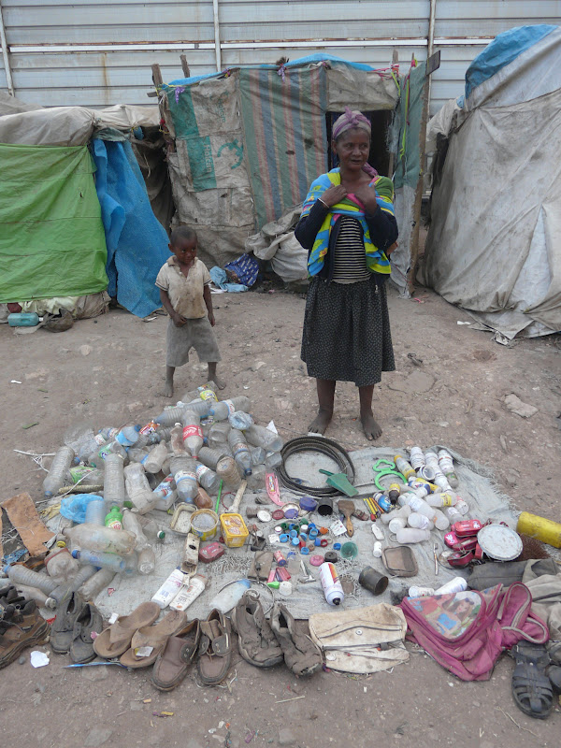
Traitement des déchets en Afrique
Crédit photos : Gevalor

Slide 4
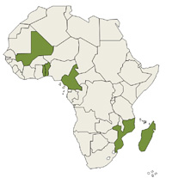
Le projet Africompost
➔ Mise en place d’unités semi-industrielles de compostage des ordures ménagères.
Durée du projet: 4 ans
Date de démarrage:
Septembre 2011
Coût total:
7 135 000€
Nombre de villes bénéficiaires:
6

Slide 5
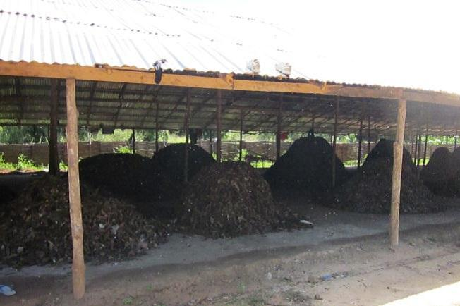
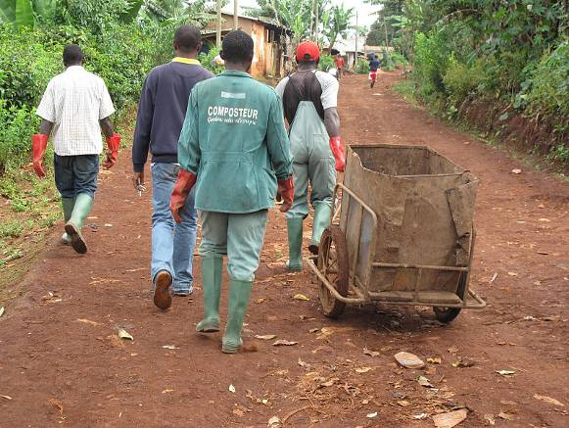
Objectifs
Développement de l’agriculture périurbaine : 4000t compost/an/site.
Amélioration de la salubrité des villes : traitement de 25 000 t déchets /an.
Création d’une centaine d’emplois/site.
Réduction des émissions de méthane : 900 000 teCO2 sur 10 ans pour les 6 sites.
Autonomie des structures : vente de crédits carbone et de compost.
Andains sous le hangar sur le site de compostage de Lomé
Pré collecte à Ngui au Cameroun

Slide 6
Organisation du projet
Délégation de maitrise d’ouvrage
GoodPlanet
Partenariat
Gevalor
Etc Terra
Municipalité
Financement Africompost
Avances des crédits carbone
Vente des crédits carbone
Appui technique
Appui technique
Délégation
Opérateur local (x6)
Accord tripartite
Gestion de l’unité de compostage

Slide 7
Partie 2 : Développement d’un projet de compostage

Slide 8
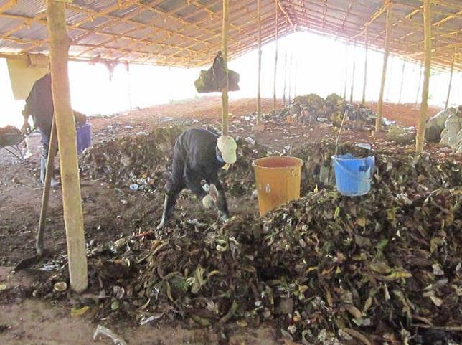
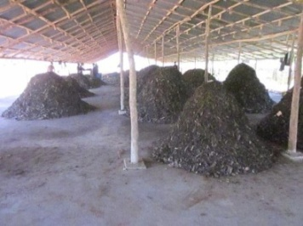
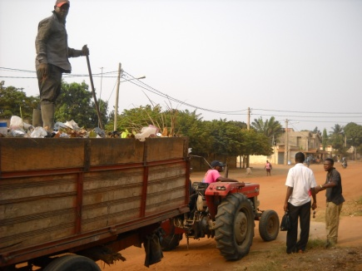
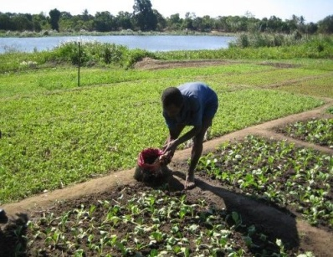
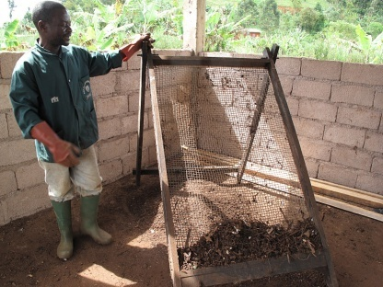
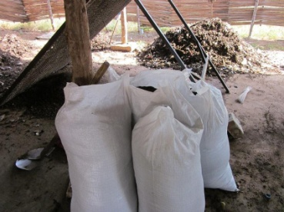
Processus de compostage
Refus
Mise en andains
Collecte
Matière compostable
1er tri manuel
Arrosage et retournements (T=70°C)
Cycle de compostage
35 à 40 jours
Suivi oxygène (transformation aérobie)
Mise en sac
Tamisage (12 mm)
2ème tri
Utilisation du compost comme fertilisant
Maturation et séchage
Refus
Notes:
Exemple du togo

Slide 9
Enjeux
Triple problématique: amont, sur site, aval
Amont: tributaire de la qualité et quantité de déchets arrivant sur la décharge
Sur site: dimensionnement du site, formation du personnel, matériel disponible
Aval: quels débouchés? Agro industrie? Agriculture familiale? Quels quantités? A quel prix?
Etude de marché
Tests agronomiques
Elaboration stratégie commerciale
Etc.

Slide 10
Volet carbone
Implications
Rédaction de documents de projets spécifiques (PDD, rapports de monitoring) en suivant une méthodologie approuvée internationalement
Suivi régulier d’indicateurs clés du projet
Revenus carbone pouvant couvrir 20 à 50 % des coûts de fonctionnement du projet
Limites
Méthodologie de comptabilisation des REV changeante => manque de visibilité
Prix du carbone très volatile
=> Peser le pour et le contre avant de se lancer

Slide 11
Partie 3 : Exemple à Lomé

Slide 12
Comptabilisation des Réductions d’Emission
Principale formule de calcul utilisée(associée à la méthodologie AMS III-F) :
Parameter | Details
ϕ | Model correction factor to account for model uncertainties
f | Fraction of methane captured at the SWDS and flared, combusted or used in another manner
GWPCH4 | Global warming potential of CH4
OX | Oxidation factor
F | Fraction of methane in the SWDS gas (volume fraction)
DOCf | Fraction of degradable organic carbon (DOC) that can decompose
MCF | Methane correction factor
DOCj | Fraction of degradable organic carbon (by weight) in the waste type j
Wj,y | Amount of organic waste type j prevented from disposal in the SWDS in the year y (tons).
kj | Decay rate for the waste type j

Slide 13
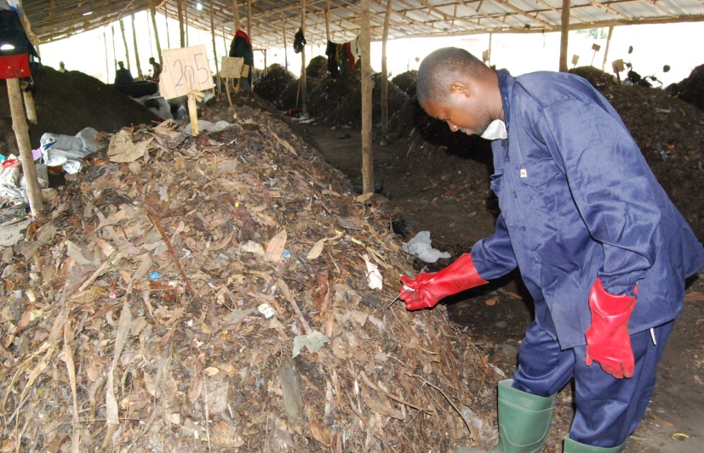
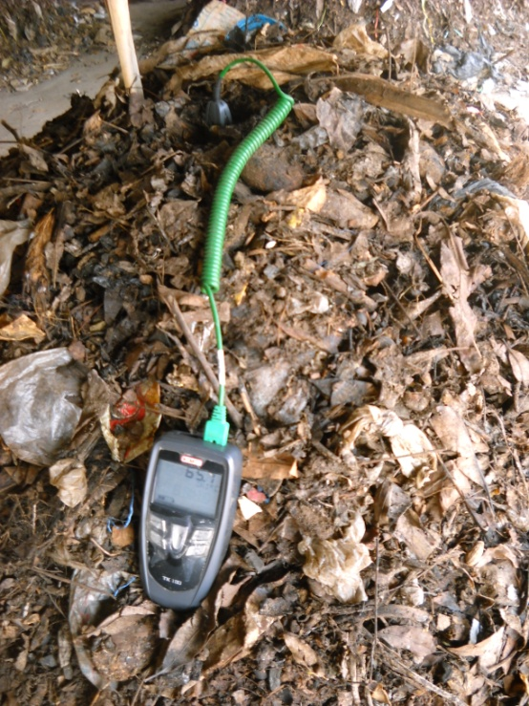
Monitoring carbone
Réductions d’émissions escomptées : 45 000 tCO2e en 10 ans (III-F v.10)
Relevés fréquents de T° et d’oxygène pour vérifier un bon processus de compostage (conditions aérobiques)

Slide 14
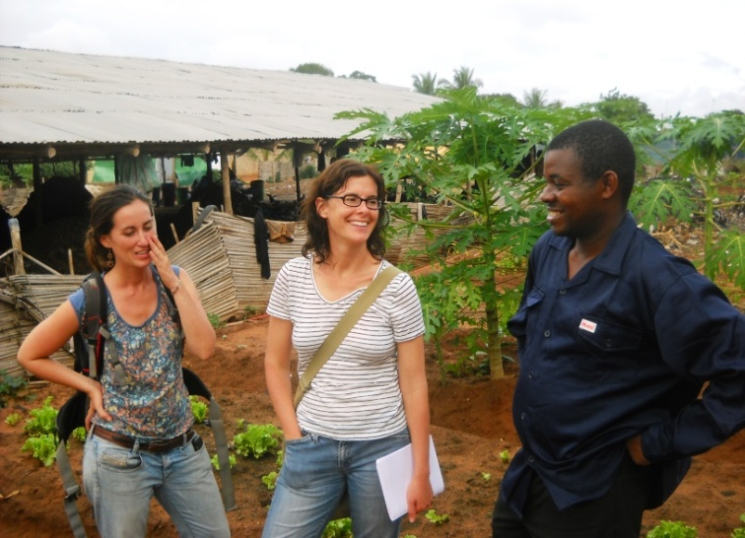
Quelques photos…

Slide 15
Quelques photos…

Slide 16
CONTACT
Baptiste Flipo
Chargé de projets
Association Etc Terra
+33 (0)9.83.22.76.22
http://www.etcterra.org

